Slide 1
Problemi di ottimizzazione Risposte e commenti all’attività

Slide 2
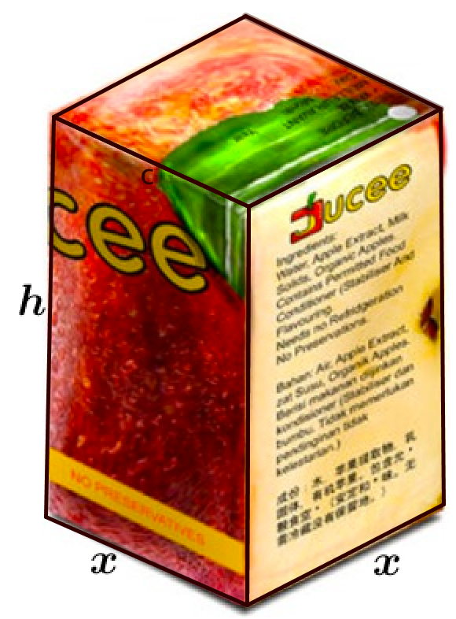
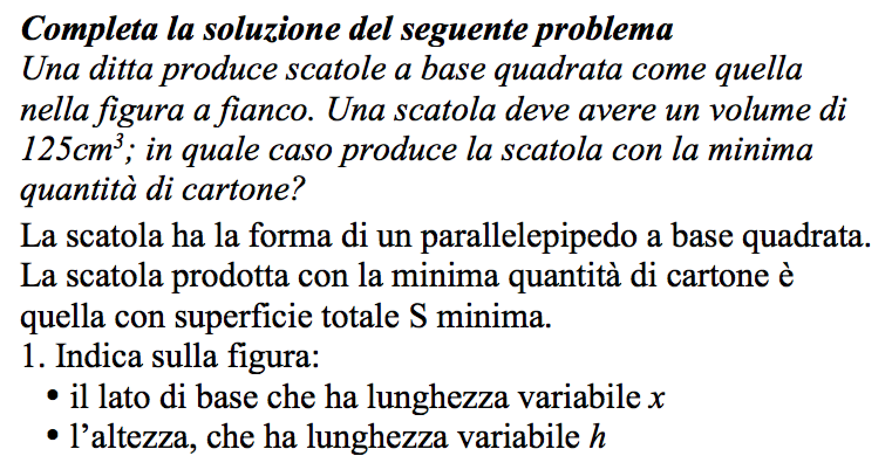
Quesito 1

Slide 3
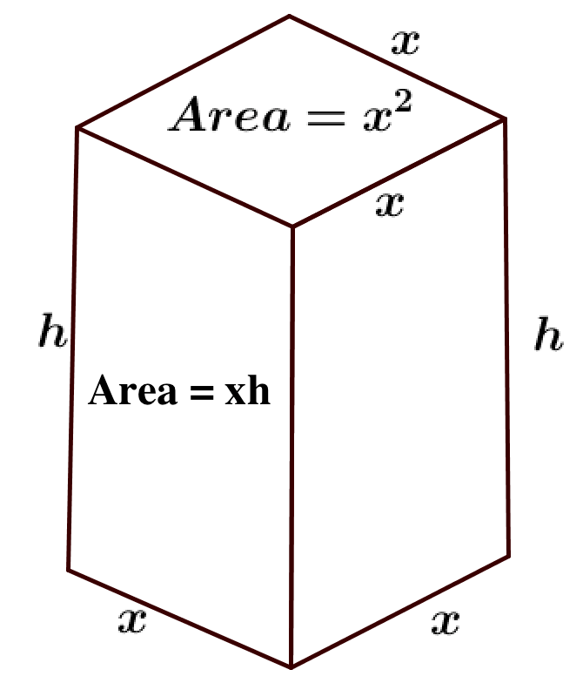
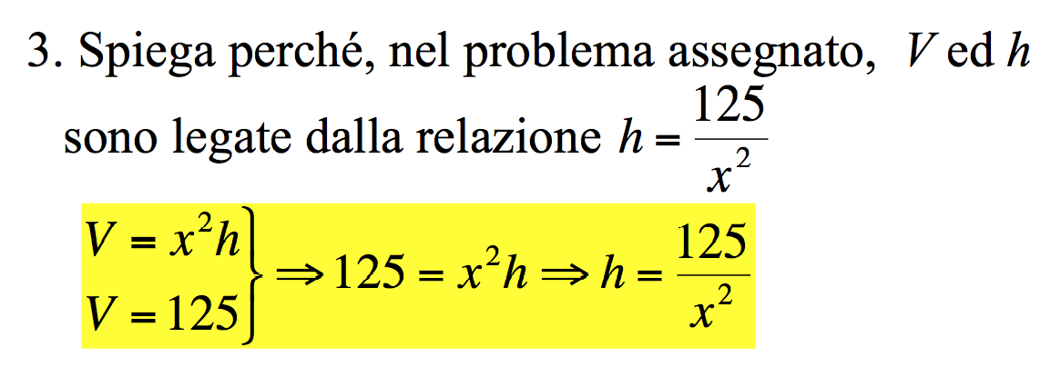
Quesiti 2 e 3

Slide 4
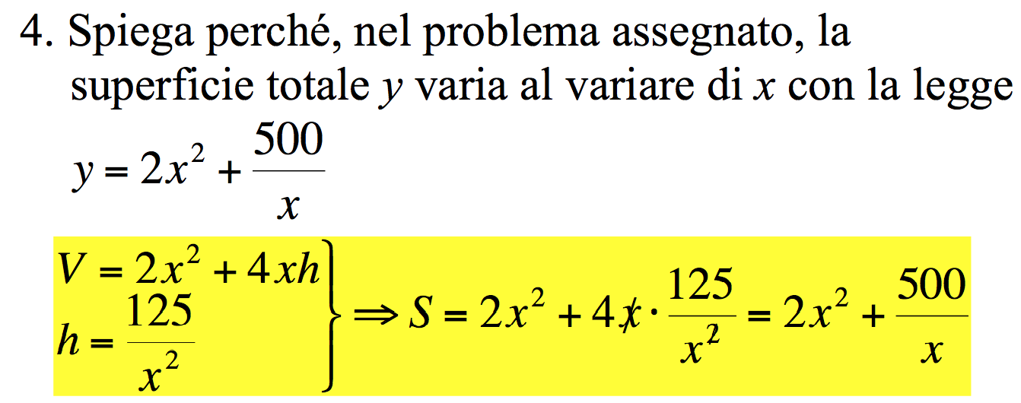
Quesiti 4 e 5

Slide 5
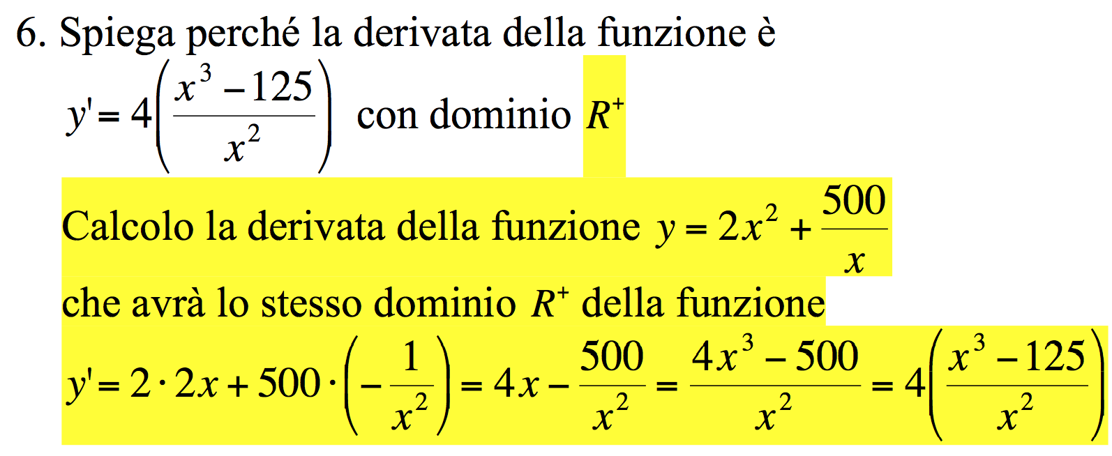
Quesito 6

Slide 6
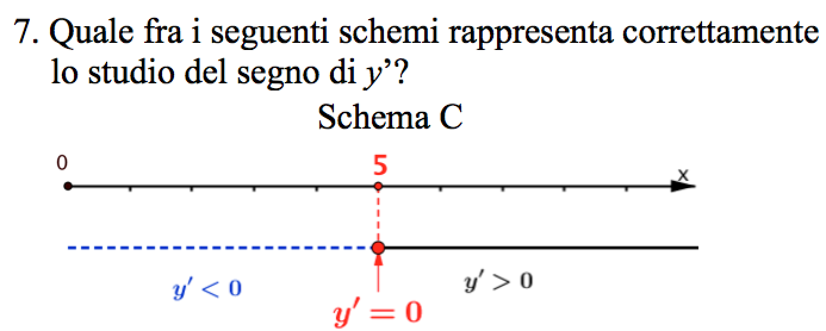
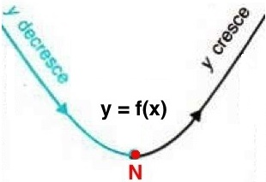
Quesiti 7, 8, 9 e 10

Slide 7
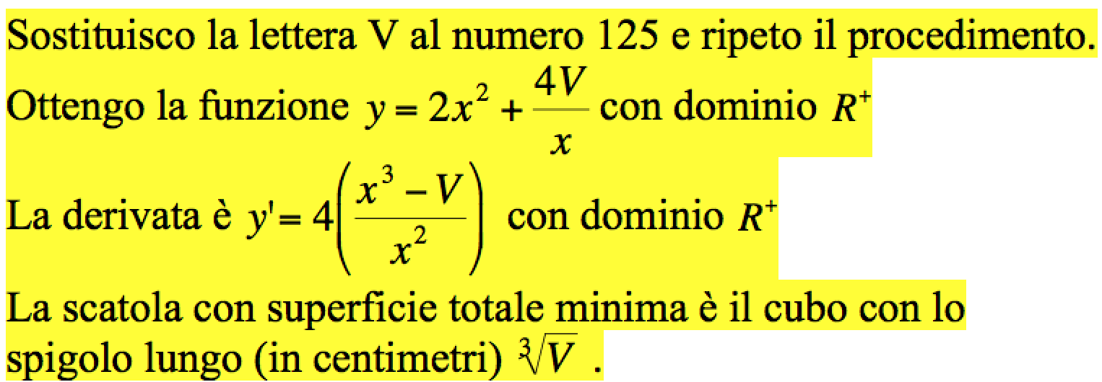
Generalizzare il problema
Attenzione!
La lettera V indica il volume, che rimane costante in questo procedimento.

Slide 8
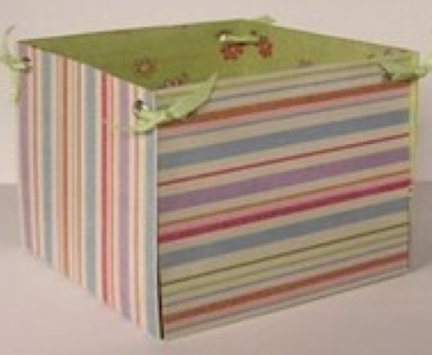
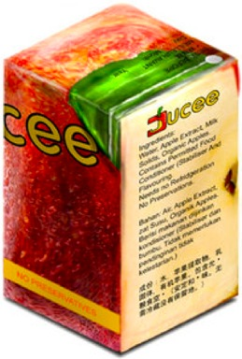
Vocabolario matematico
Ottimizzazione
I due problemi esaminati sono due esempi di una vasta categoria di problemi, che hanno il nome collettivo di ‘Problemi di ottimizzazione’:
- nel primo problema, la scatola ottima è quella con volume massimo, perché siamo interessati a inserire nelle scatole il maggior contenuto possibile;
nel secondo problema, la scatola ottima è quella con superficie totale minima, perché siamo interessati a costruire scatole con minor spesa possibile.

Slide 9
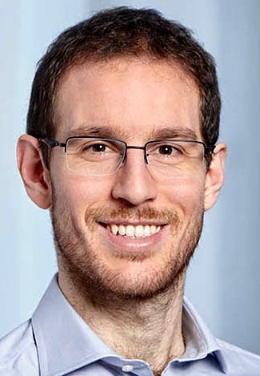
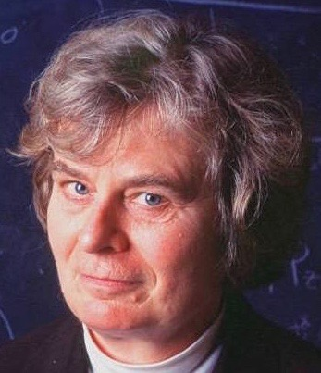
Ottimizzazione oggi
Problemi di ottimizzazione sono oggi studiati nei più vari settori. Ecco qualche esempio:
massimizzare i guadagni e minimizzare i costi in economia, sia aziendale che nazionale e internazionale;
ottimizzare la distribuzione di ripetitori, antenne, centrali elettriche, pozzi petroliferi, ... in ingegneria;...
Medaglia Fields per la matematica 2018
Premio Abel 2019
Studi per ottimizzare i trasporti
Studi su superfici minime
Alessio Figalli
Roma 1984
Karen Uhlenbeck
USA 1942

